Slide 1
HealthBand

Slide 2
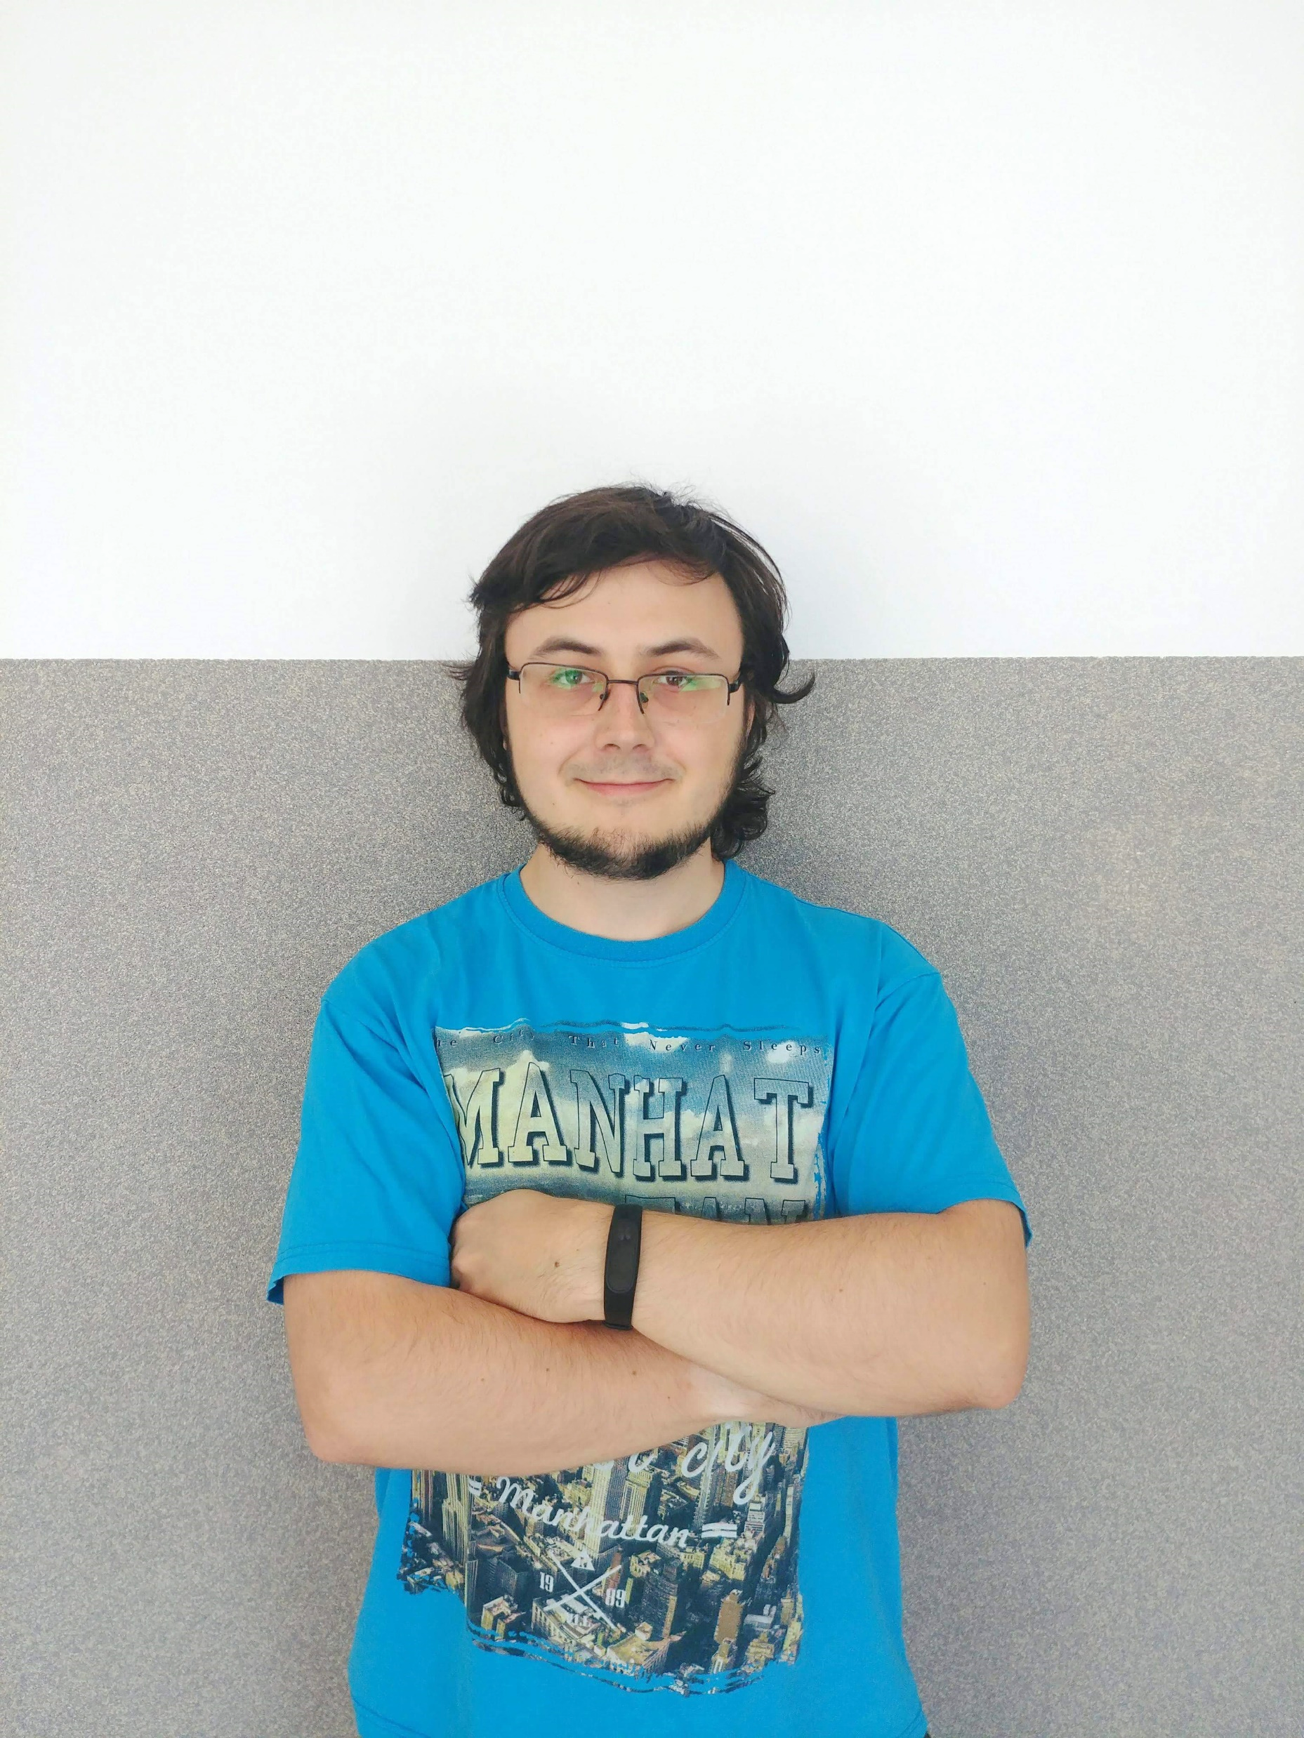
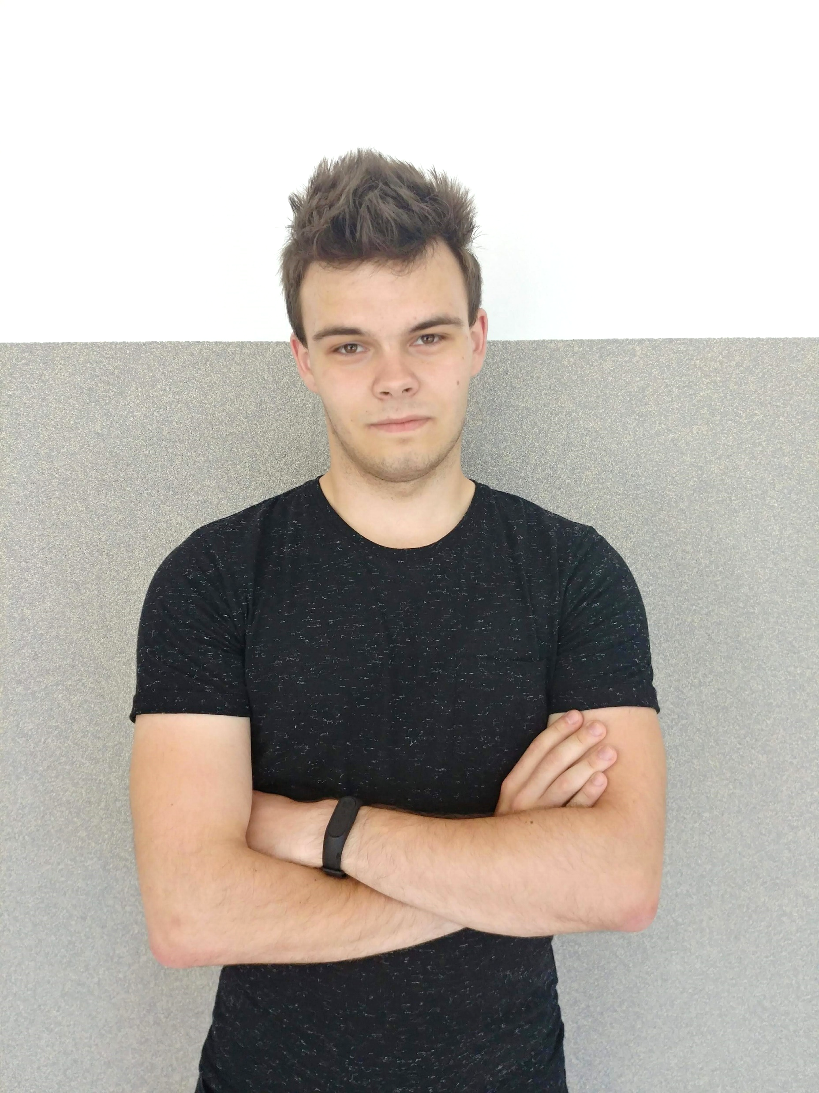

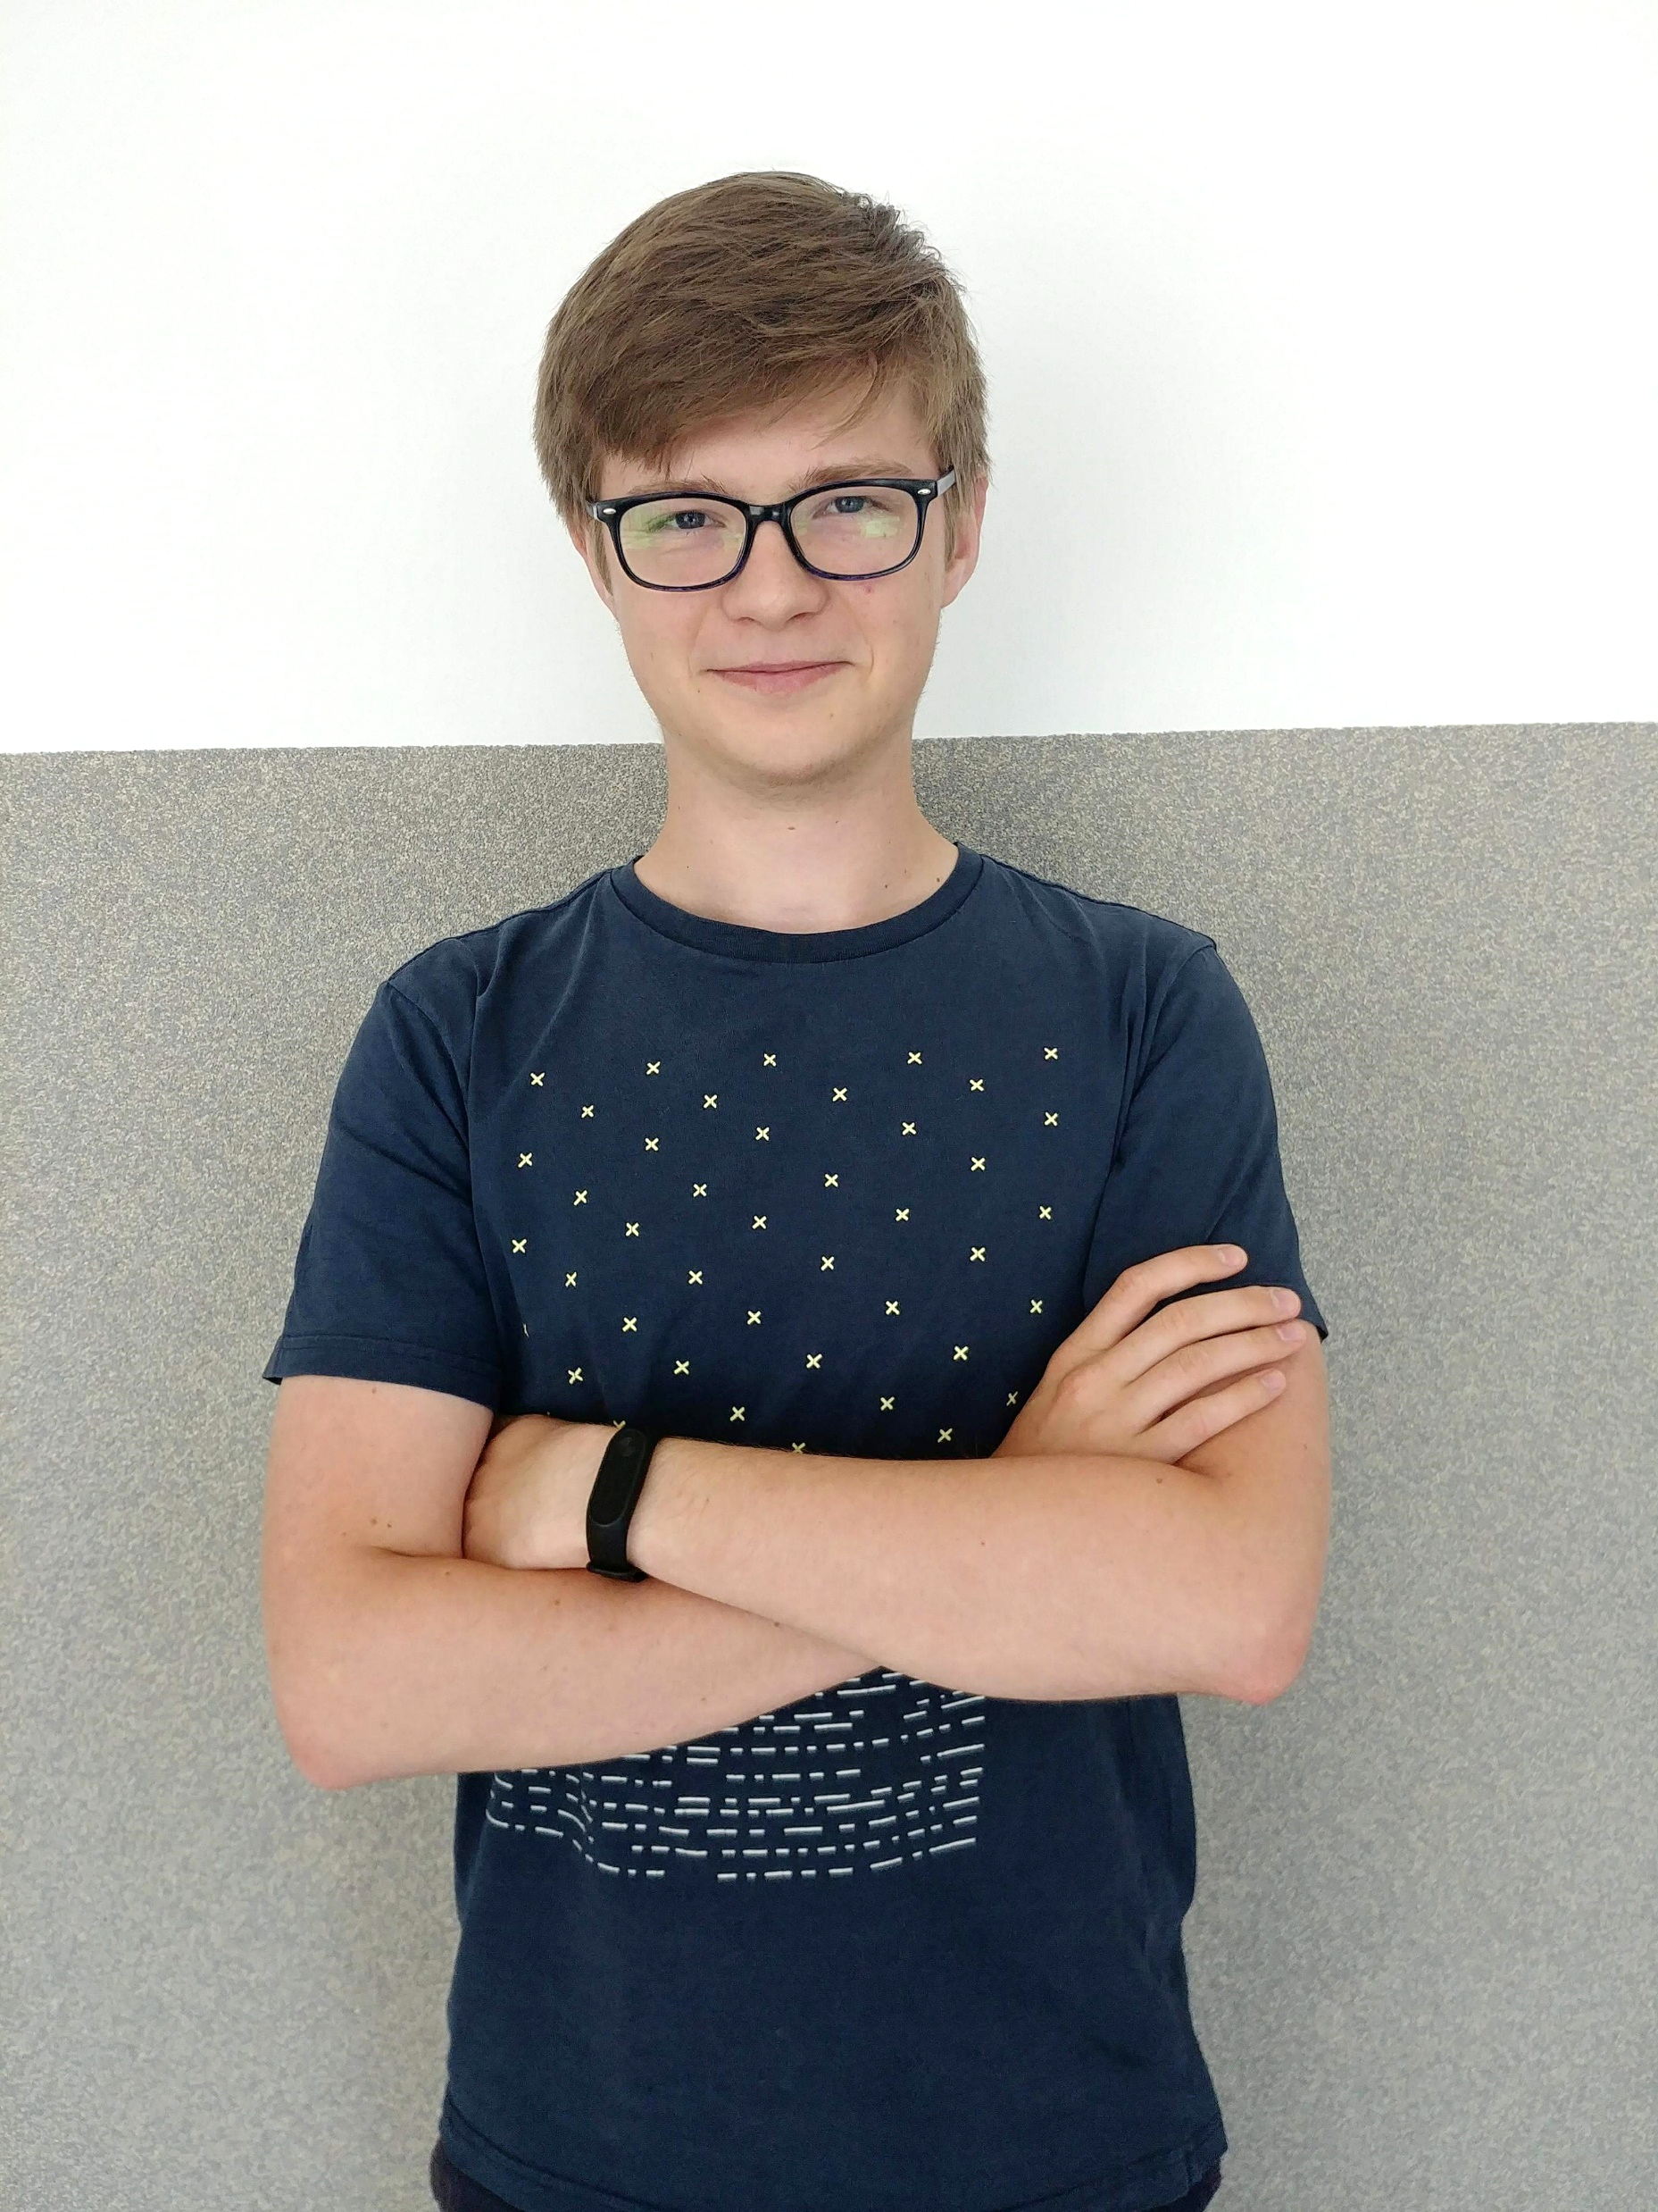
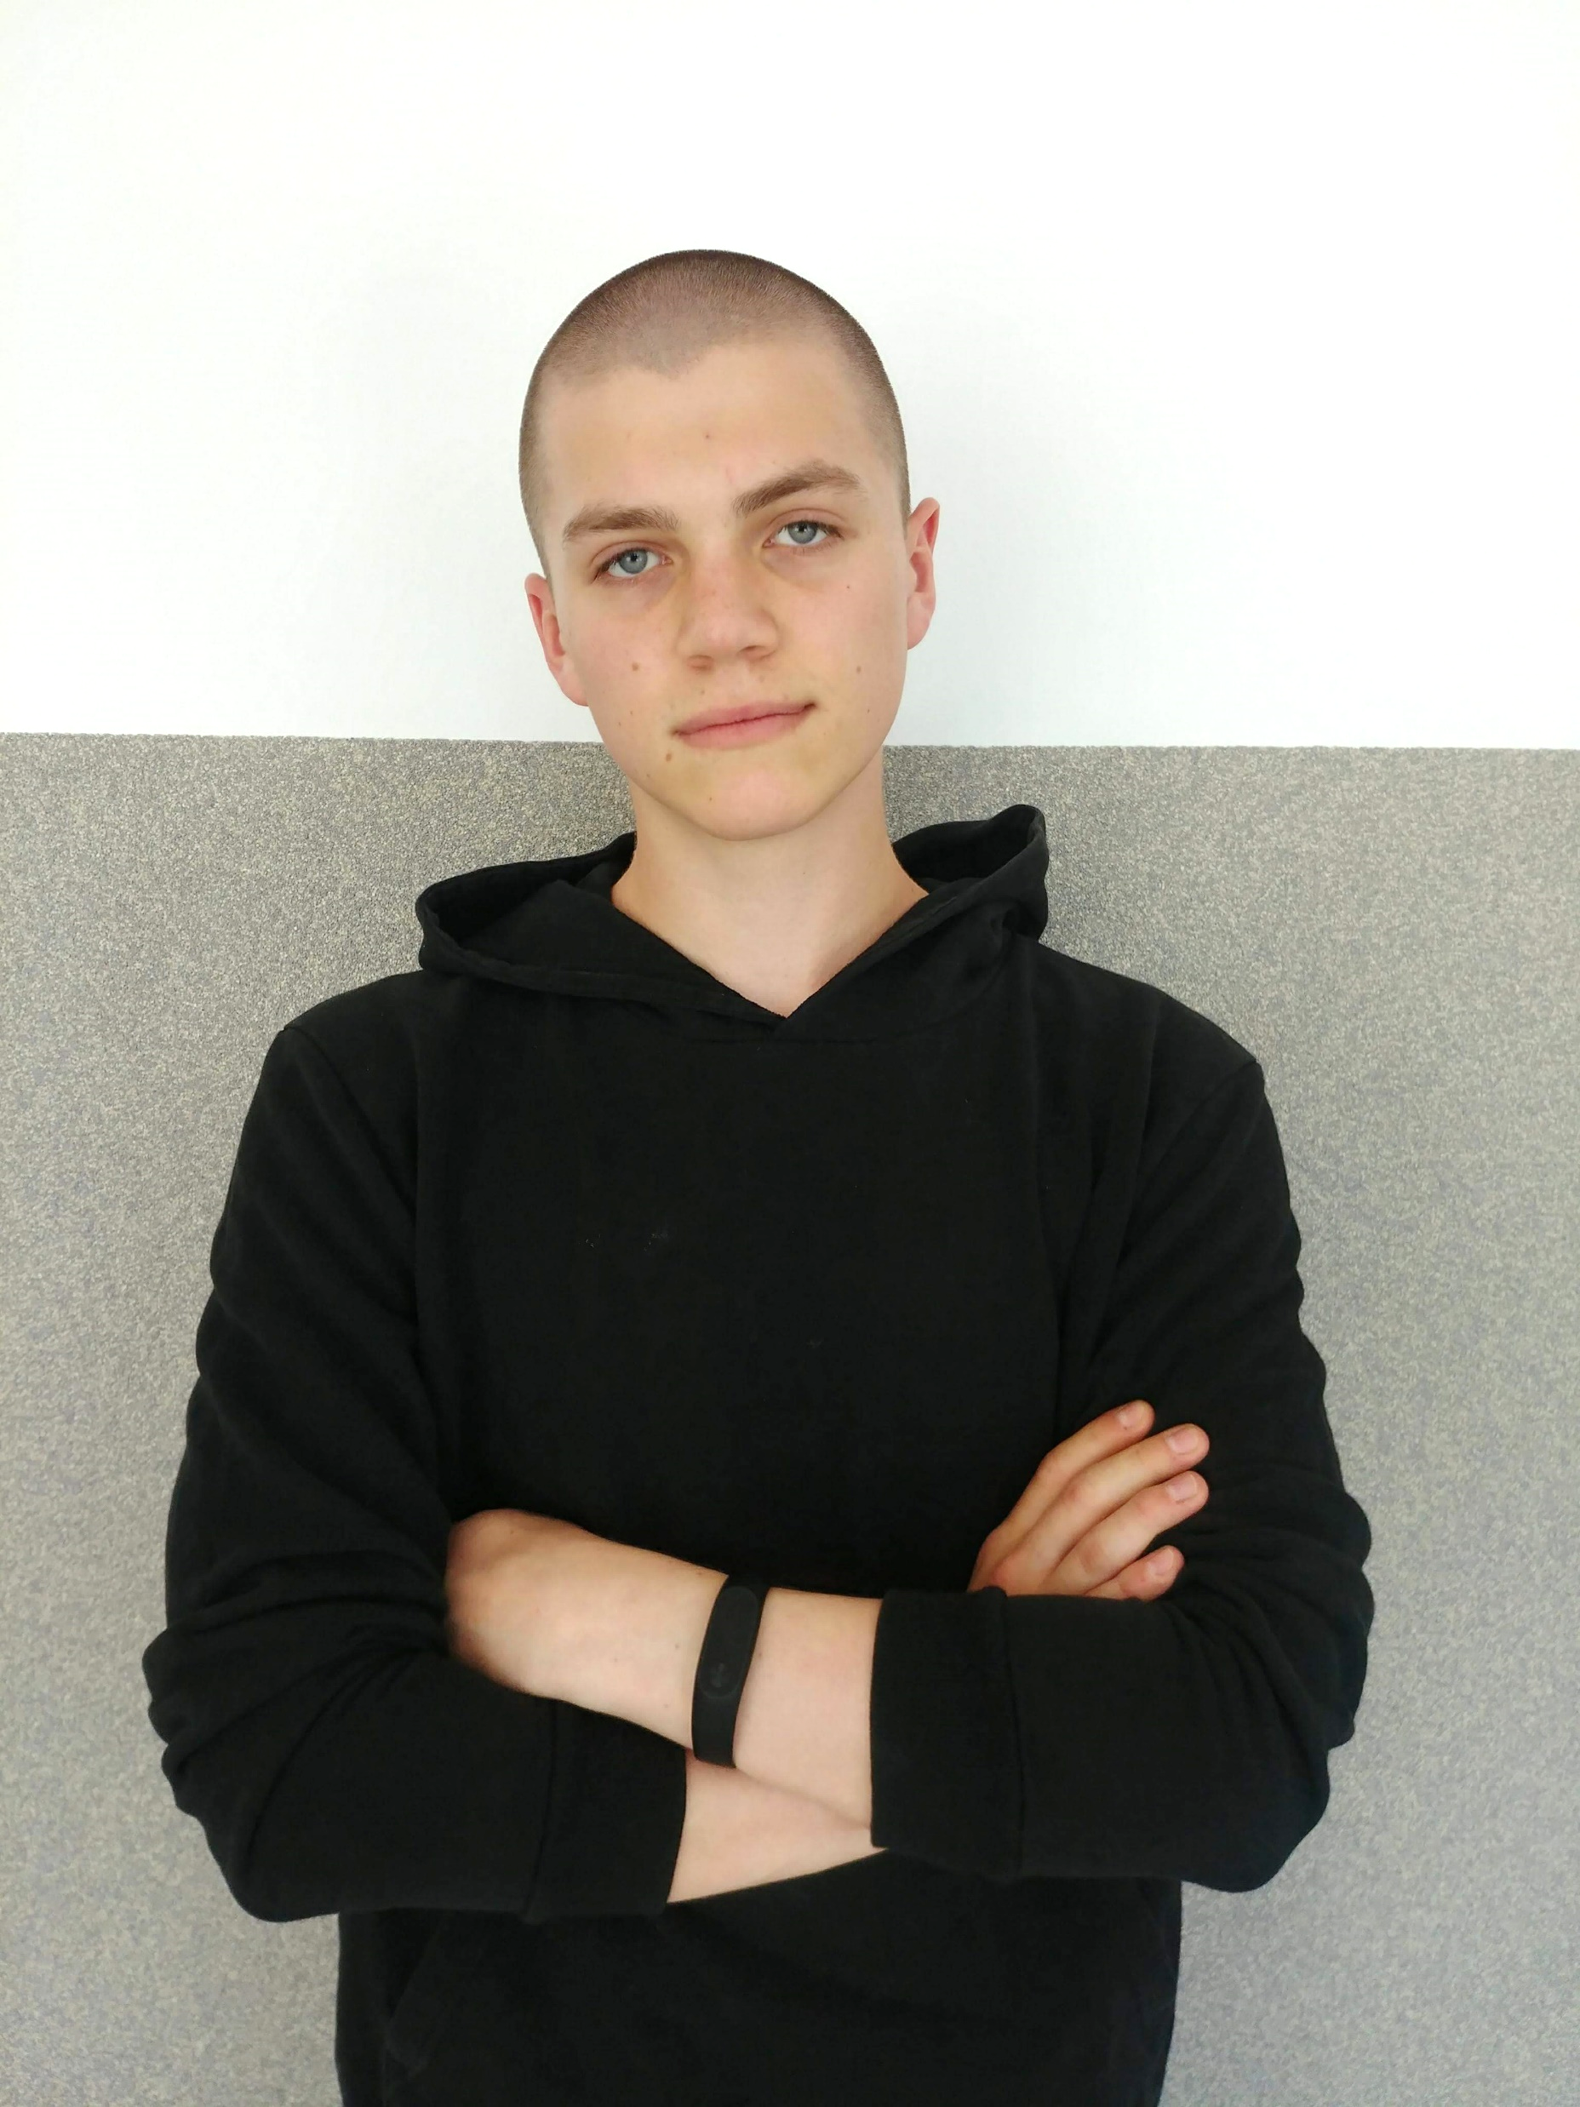
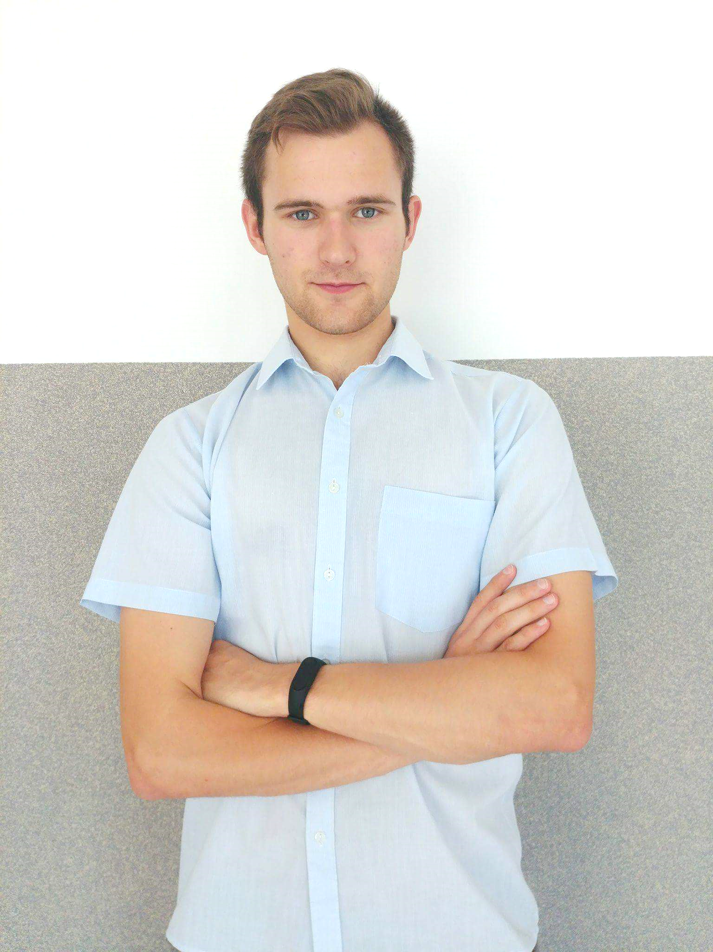
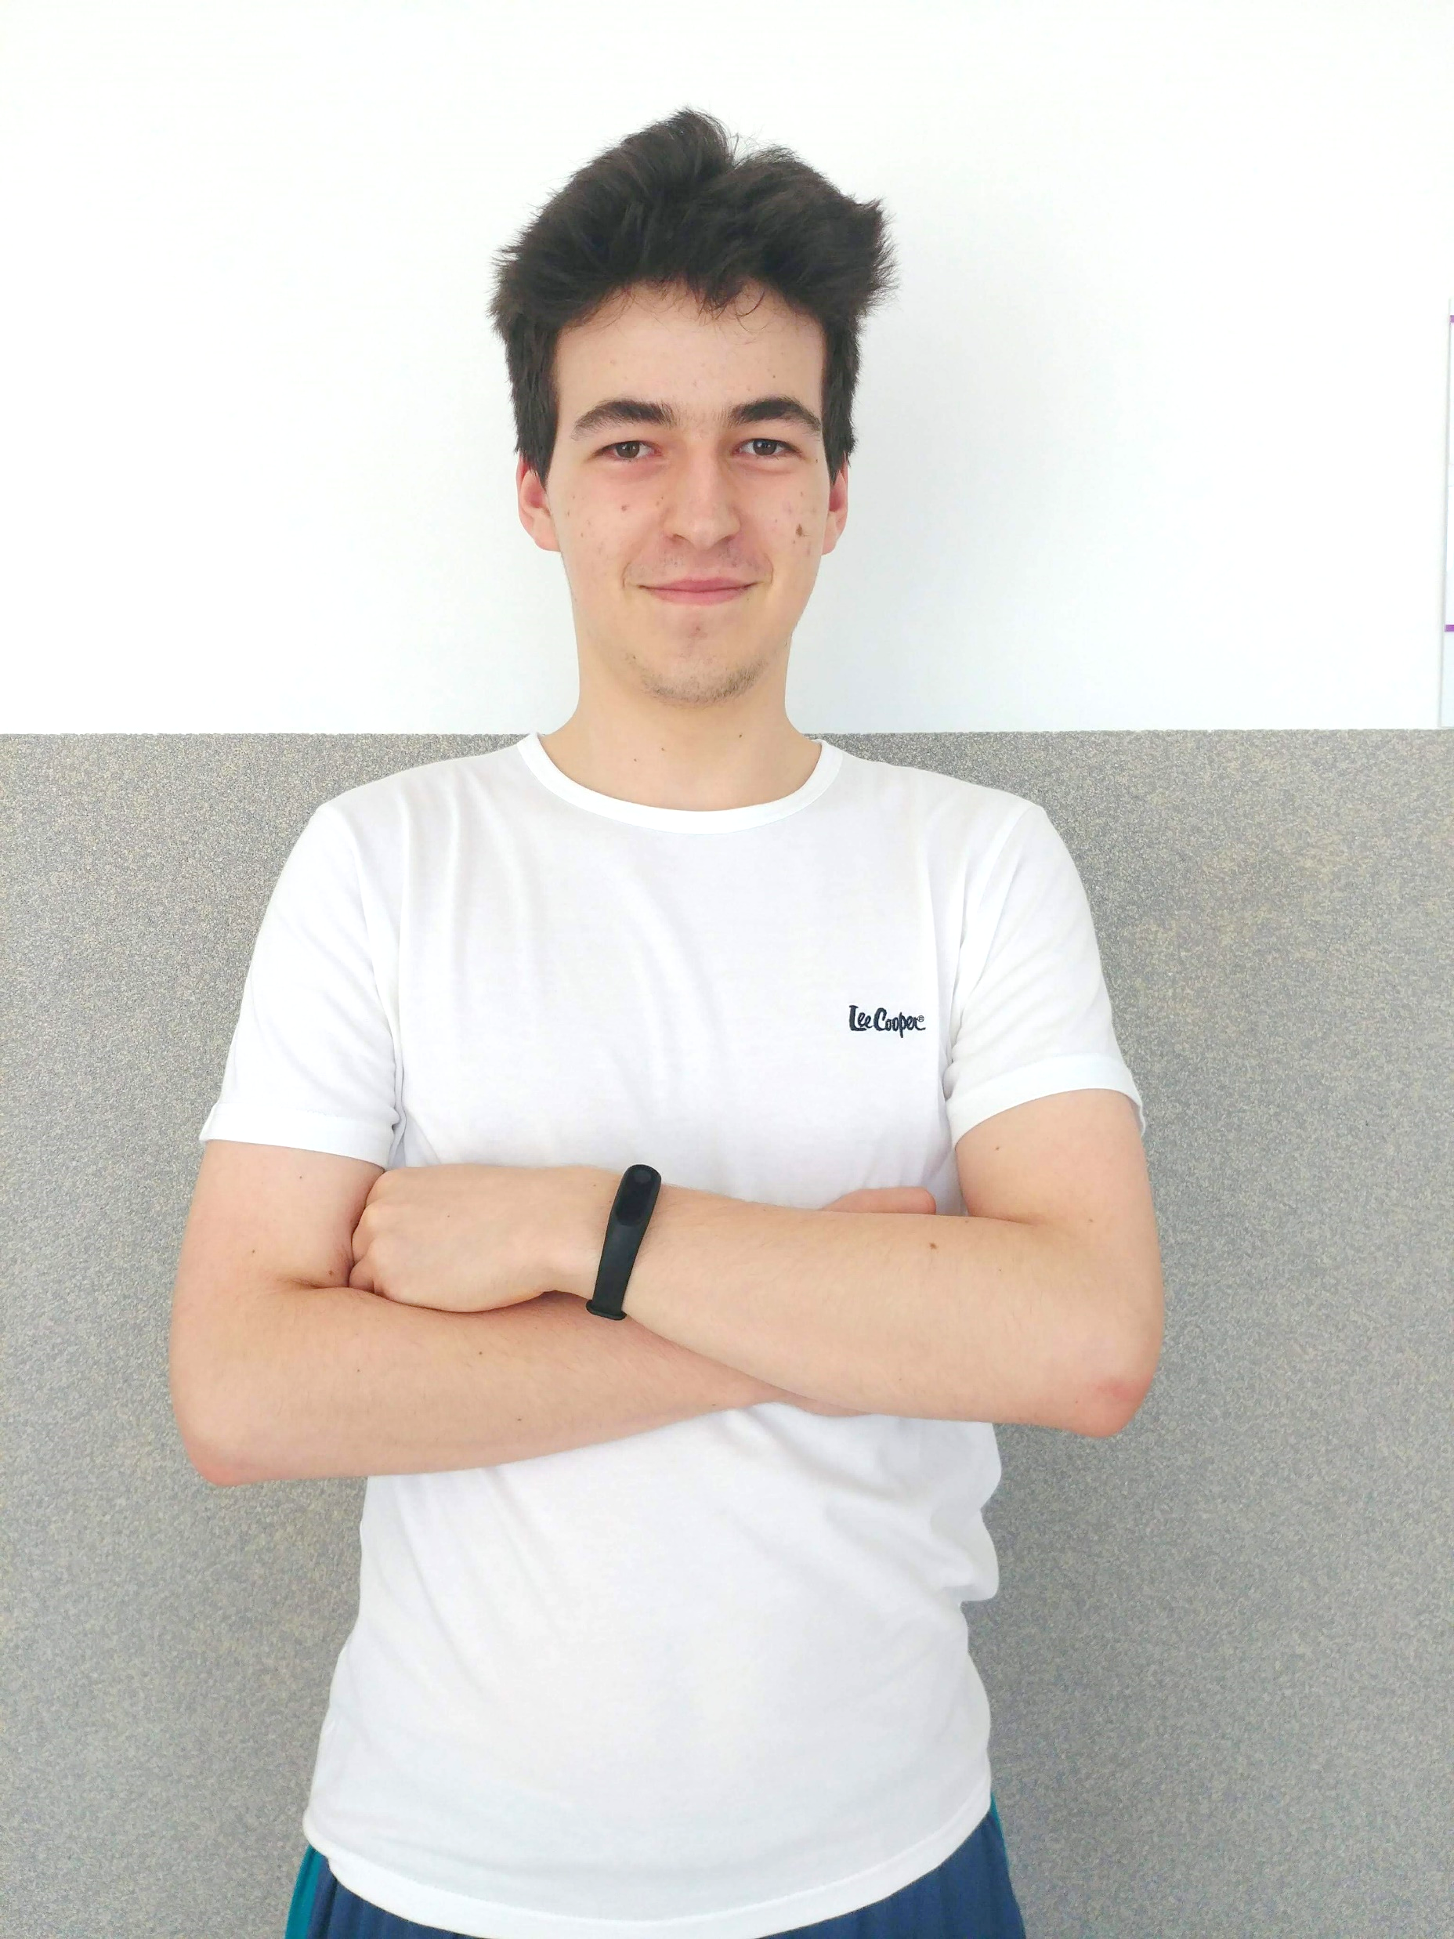
Zespół
Damian Kurpiewski
Project Manager
Damian Szczukowski
Team Leader
Michał Jabłoński
Frontend Developer
Eryk Maciejko
Android Developer
Jarosław Warchulski
Test Developer
Arkadiusz Wołk
Web Developer

Slide 3
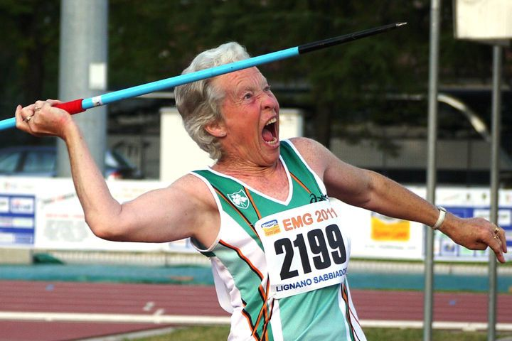
Problemy
-Zdrowa pani
-troskliwa rodzina, która nie ma czasu na opiekę ze względu na pracę
-problemy z sercem
-pomocna technologia
-aplikacja HealthBand i jej opis!
Pozwala ona monitorować stan zdrowia i informować o nim najbliższych

Slide 4
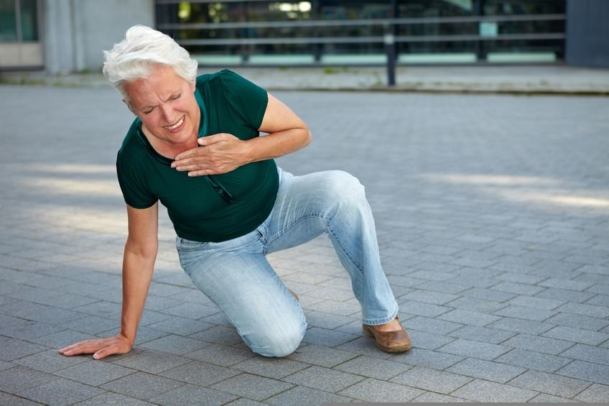
Problemy

Slide 5


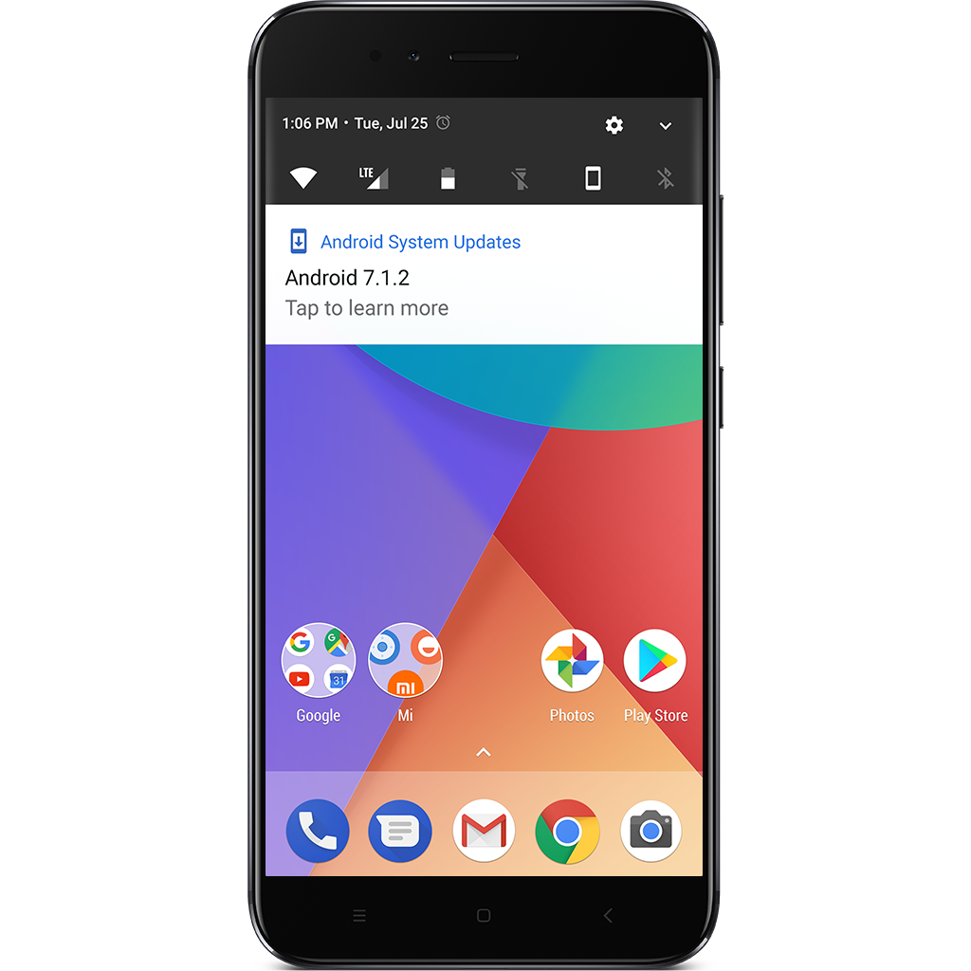

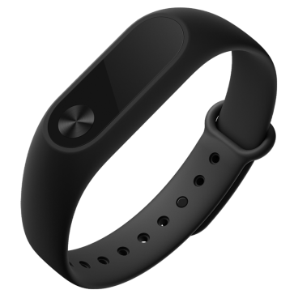
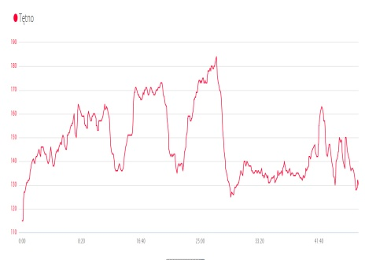
Działanie

Slide 6
Problemy
-Łączy się z opaską Mi Band 2, z której pobiera informacje na temat stanu zdrowia, udostępnia ona takie dane jak:

Slide 7

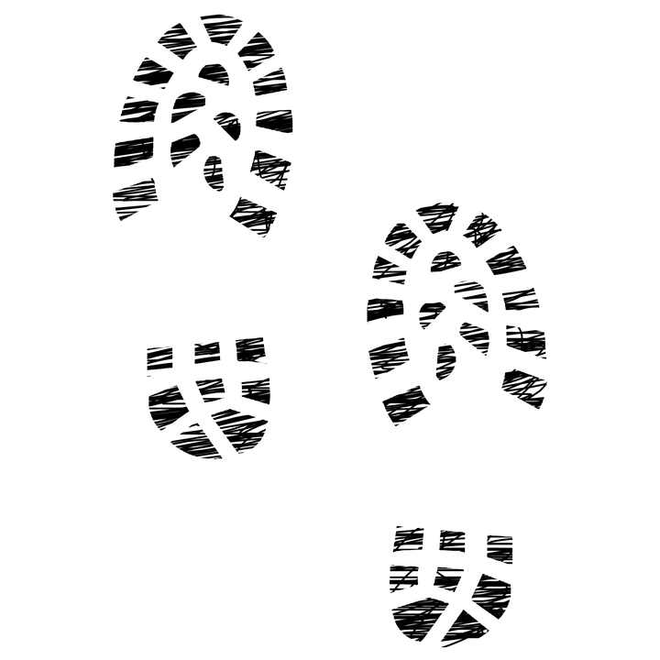


Możliwości

Slide 8
Demo

Slide 9
Przebieg pracy
-Nauka Javy i Android Studio
-Spalona opaska Mi Band 1
-Problemy z komunikacją z Mi Band 2, kłopotliwa autoryzacja, niedostępność dokumentacji technicznej API opaski,
problemy z prawidłowym pomiarem (zabezpieczenia)
-Radość z sukcesu!!!

Slide 10
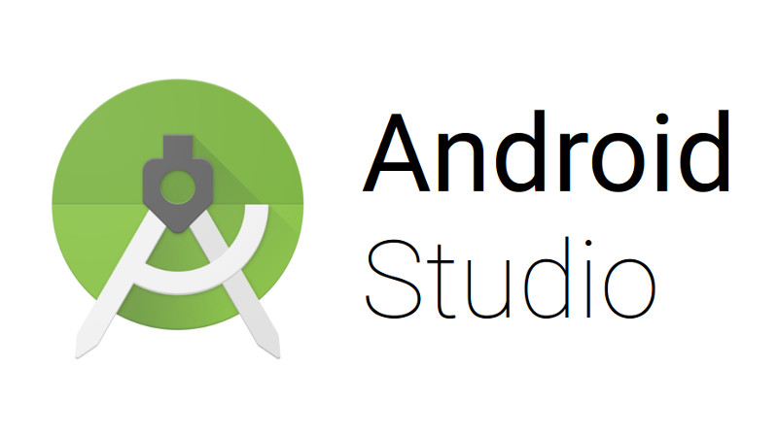






Technologie

Slide 11

Plany na przyszłość
Aplikacja na ios’a
Analiza snu
Zaawansowana Kontrola tętna
Dystrybucja

Slide 12
Dziękujemy za uwagę!

